Slide 1
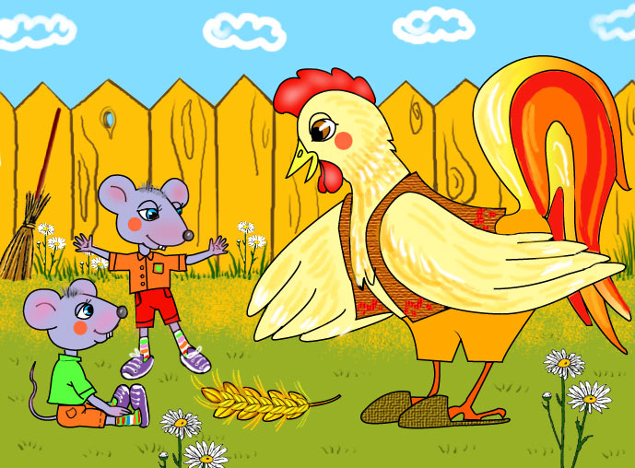
Урок по литературному чтению «Украинская народная сказка «Колосок»

Slide 2
Определим задачи урока
Будем думать и рассуждать
Будем правильно, выразительно читать
Будем играть и бегать
Будем анализировать
Будем открывать новое
Выкрикивать
Работать в группе и парах
Будем вежливыми и внимательными
Будем работать с компьютером.
Будем думать и рассуждать
Будем правильно, выразительно читать
Будем играть и бегать
Будем анализировать
Будем открывать новое
Выкрикивать
Работать в группе и парах
Будем вежливыми и внимательными
Будем работать с компьютером.

Slide 3
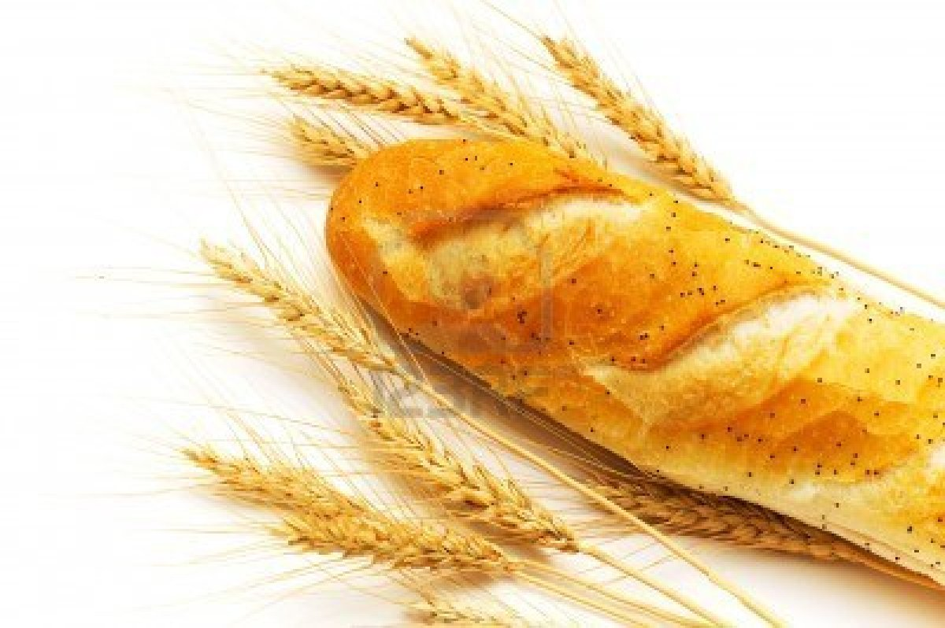
Определим взаимосвязь

Slide 4
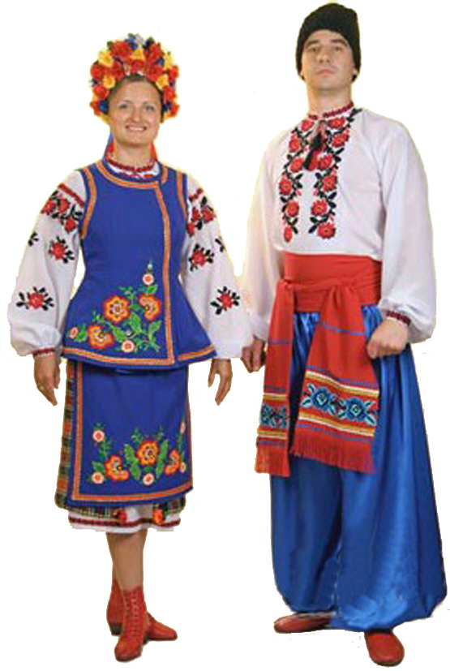
Зарубежные сказки знакомят нас с жизнью народов разных стран

Slide 5
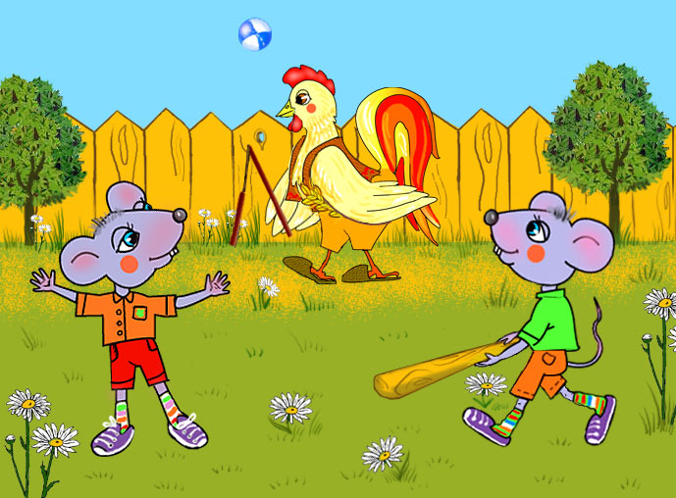
Выберете, пословицу, которая отражает основную мысль сказки.
Какие труды, такие плоды.
Какие труды, такие плоды.
Доплясались, что без хлеба остались.
Делу - время, потехе – час.
Без труда не вытащишь и рыбку из пруда.

Slide 6
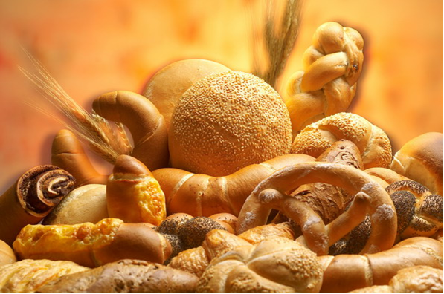
Ребята, берегите хлеб!
Хлеб – всему голова.

